Slide 1



Slide 2
بسمه تعالی

Slide 3
کارگاه فناوری و ساخت 1

Slide 4
آشنایي با خصوصیات ملات سیمان و بتن و کاربرد آنها در معماري داخلي و تزیینات

Slide 5
تعریف بتن
بتن که در زبان انگلیسی و فرانسوی به ترتیب با نام های Concrete و Beton شناخته می شود، اغلب به صورت ترکیبی از سیمان، آب و مصالح سنگی دانه بندی شده است. این ترکیب در طول تاریخ دچار تغییرات زیادی شده است.

Slide 6
خواص بتن
بتن تزئینی ماده ای است که ویژگی های منحصر به فردی دارد:
• دوام بالا
• فراوانی و در دسترس بودن مصالح
• ارزان بودن
• مقاوم در برابر جذب آب و رطوبت
• مقاوم در برابر آتش سوزی
• شکل پذیری مناسب
• سهولت در اجرا
• زیبایی و جذابیت
• تزئینات بتنی

Slide 7
کاربرد بتن
یکی از کاربردی ترین مصالحی که سالهااست مورد استفاده قرار می گیرد و هر روزعلم و هنر معماری به توانمندی های بیشتر آن واقف می شود کاربرد بتن است، همان ترکیب ساده آب، سیمان و ماسه که همین ترکیب امروزه با افزودنی ها و فرایند های متعدد ساخت و فراوری ، توانمندی های بسیار برای تولید انواع سنگ با قیمت مناسب ، وزن کم ، دوام بالا واز همه مهمتر درمعماری ،فرم پذیری بی نظیر پیش روی ما قرار می دهد.
بتن دقیقا به همان اندازه که سرد است، جذابیت بصری دارد و اگر به درستی در طراحی داخلی استفاده شود، بسیار متفاوت تر از آن چیزی خواهد بود که تصورش را می کنید. حالا وقت آن است که بتن را بشناسید و با روی دیگر آن که شاید تا به حال ندیده باشید، ارتباط برقرار کنید. برای این که این متریال سرد و صنعتی را مهمان فضای منزل خود کنید، راه های بسیار مختلفی وجود دارد. بتن در طراحی و اجرای بخش های مختلف کاربرد دارد و بنا به تمایل شما می تواند در دکوراسیون قسمتی که مد نظر دارید به کار رود.

Slide 8
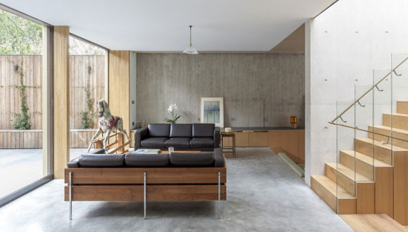
کاربرد بتن

Slide 9
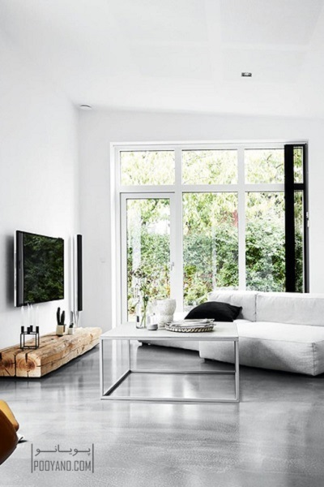
کاربرد بتن

Slide 10
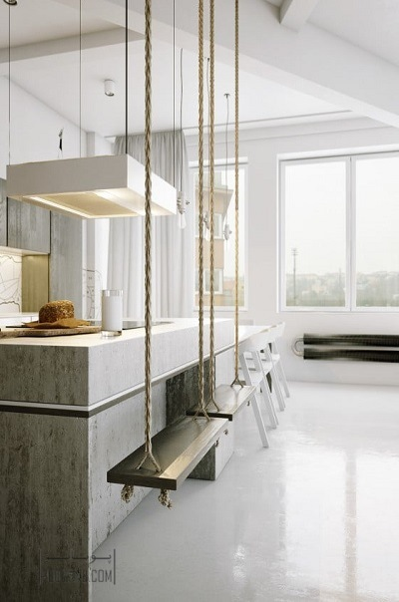
کاربرد بتن

Slide 11
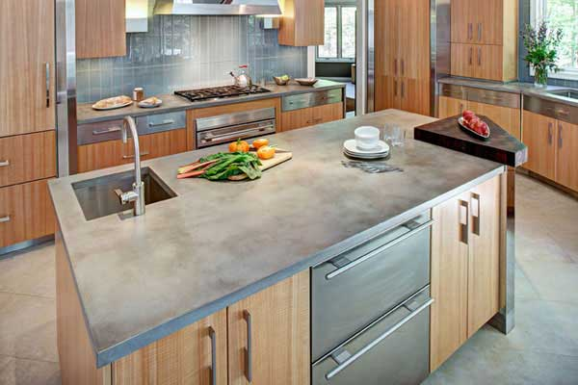
کاربرد بتن
یکی از کاربری های پر طرفدار بتن، استفاده از آن برای کف سازی فضاهای مسکونی و تجاری است به شکلی که بتن با بافت ظریف و خمیری واضافه کردن افزودنی های مختلف بدست می آید و با پوشاندن کف به ضخامت یک سانتیمتر، کفپوش یکپارچه مدرن و جذاب به دست می آید که بافتی مانند سنگ طبیعی دارد و با پوشش کف با ایپاکسی به سطح جذاب براق و صیقلی و مقاوم دست می یابیم.

Slide 12
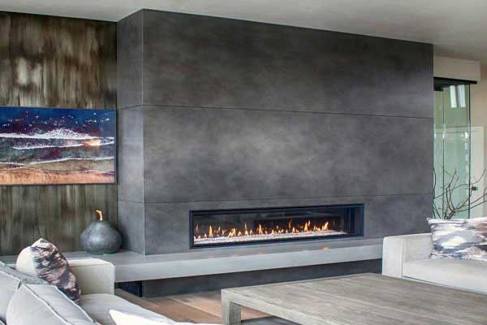
کاربرد بتن
کاربرد دیگربتن در معماری داخلی استفاده از آن در قالب صفحات بتنی سبک است که به عنوان صفحه کابینت یابرای ساخت بدنه شومینه ،صفحه میز جلو مبل یا نهار خوری می توان استفاده کرد و باید توجه داشت که بتن باید الزاما اتوکلاو شده و وزنی معادل یک دهم وزن بتن عادی داشته و در محیط قابل استفاده باشد.

Slide 13
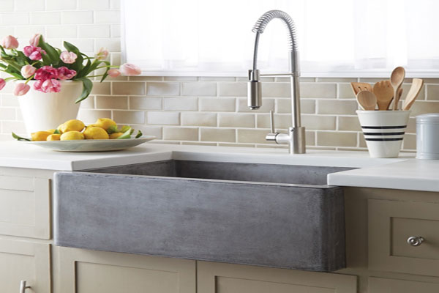
کاربرد بتن
کاربری مناسب دیگر بتن در معماری داخلی ،استفاده از آن برای ساخت انواع سینک آشپزخانه و روشویی است.

Slide 14
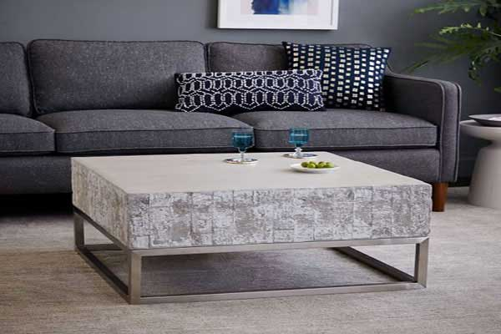
کاربرد بتن
این روزها سینک های سنگی یکپارچه بسیار پر طرفدارند و به همین سبب می شود در کنار صفحات بتنی روی کابینت یا به تنهایی به صورت قالبی و یکپارچه مورد استفاده قرار گیرند . البته باید در نظر داشت این نوع بتن ضد آب است وبه هیچ عنوان رطوبت و آب را جذب نمی کند و یا عبور نمی دهد .

Slide 15
کاربرد بتن
استفاده از بتن برای ساخت اشیاء دکوراتیو ،یکی از نمونه های پیشرفت دربتن است که این روزها افزون بر ساخت مبلمان بتنی شاهد تولید انواع و اقسام اشیاء دکوراتیو بتنی هستیم . از گلدان و آباژور تا لوستر و ظرف غذا خوری ، قابلیت های فراوان بتن را در دنیای هنر و معماری معاصر به نمایش می گذارند.

Slide 16
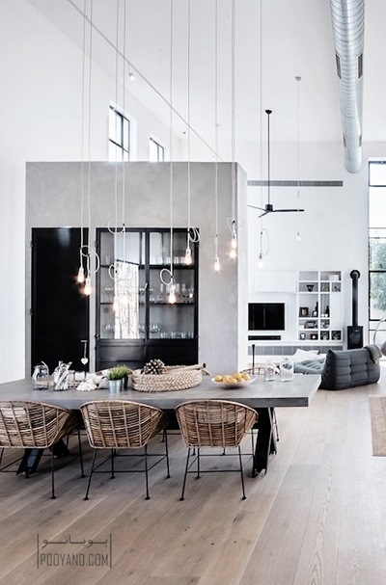
کاربرد بتن
پارتیشن بتنی
یکی از جالب ترین مواردی که می توان برای کاربرد بتن در دکوراسیون داخلی مثال زد، پارتیشن است. پارتیشن ها یا همان دیوارهای جداکننده می توانند بتنی باشند و شخصیت منزل شما را به کلی تغییر دهند. پارتیشن های بتنی را می توانید همراه با اجرای سایر قسمت های دکوراسیون به صورت درجا اجرا کنید یا از پنل های سبک و قابل حمل استفاده کنید.

Slide 17
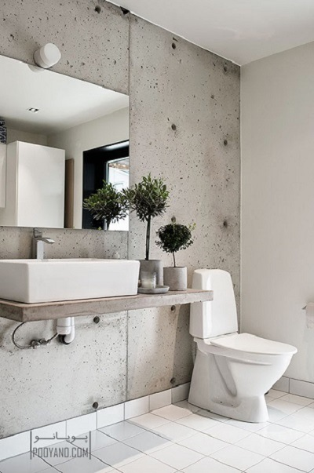
کاربرد بتن
دیوارکوب بتنی
از دیگر مواردی که می توان جزو کاربردهای بتن در دکوراسیون داخلی به شمار آورد، دیوارکوب های بتنی است. بتن می تواند جای دیوارکوب ها و کاشی های خسته کننده و تکراری را بگیرد و یک انتخاب متمایز و منحصر به فرد باشد. مزیت دیوارکوب های بتنی در این است که به این راحتی ها خراب شدنی نیستند و خیلی بیش تر از سایر متریال ها عمر می کنند.

Slide 18
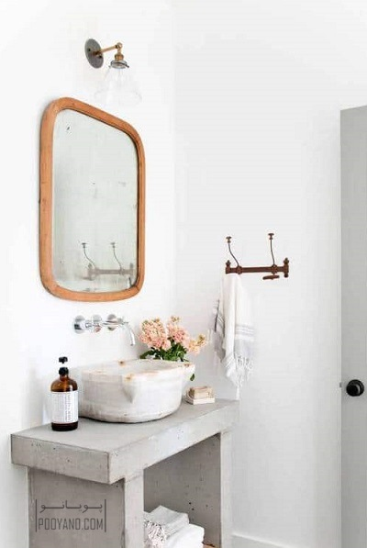
کاربرد بتن
روشویی بتنی
مسلما کاربرد بتن فقط به اقلام بزرگ و اجرای بدنه و پس زمینه محدود نمی شود. می توان بتن را با خرید وسایل کوچک تر نیز به دکوراسیون منزل آورد. برای مثال، یک روشویی بتنی می تواند گزینه جالبی باشد که شاید هر کسی حضور آن را در فضای حمام و سرویس بهداشتی خود تجربه نکند. همین نکته هم آن را جذاب و خاص می کند.

Slide 19
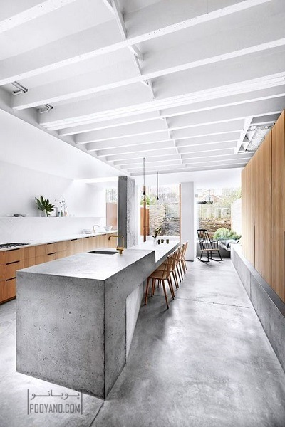
کاربرد بتن
کانتر بتنی
اگر می خواهید بتن را به فضای آشپزخانه ببرید، می توانید به فکر ساخت یا سفارش یک کانتر خاص و فوق العاده از جنس این متریال سخت و متفاوت باشید. یک کانتر بتنی می تواند شوک بزرگی به دکوراسیون آشپزخانه و خصوصا اپن آن وارد کند و تغییر خاص و جلب توجه کننده ای ایجاد نماید. این کانتر می تواند نقطه شاخص آشپزخانه تان شود.

Slide 20
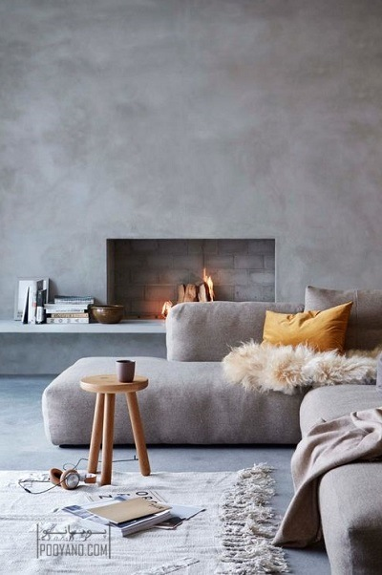
کاربرد بتن
کفپوش بتنی
اگر از بتن به عنوان یکی از بهترین متریال های ممکن برای پوشش کف نام ببریم، مطمئنا اغراق نکرده ایم. بتن یک متریال مقاوم با طول عمر زیاد است و کاربرد آن به عنوان کفپوش نیز بسیار مناسب خواهد بود. کفپوش های بتنی شاید به نظر سرد و بی روح باشند، اما از آن جا که رنگ خنثی دارند با بسیاری از وسایل منزل تان ترکیب فوق العاده ایجاد می کنند.

Slide 21
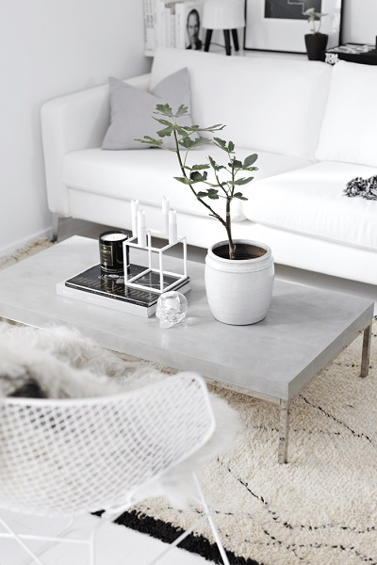
کاربرد بتن
میز بتنی
انتخاب بتن به عنوان متریال تشکیل دهنده مبلمان و وسایل منزل، شما را گزینه های بسیار متنوعی مواجه می کند. یکی دیگر از این گزینه ها میز جلومبلی است. با انتخاب یک میز جلومبلی از جنس بتن می توانید تغییر جذابی در چیدمان سالن نشیمن خود به وجود آورید. این میزها کمی سنگین هستند، اما سال های سال عمر خواهند کرد.

Slide 22
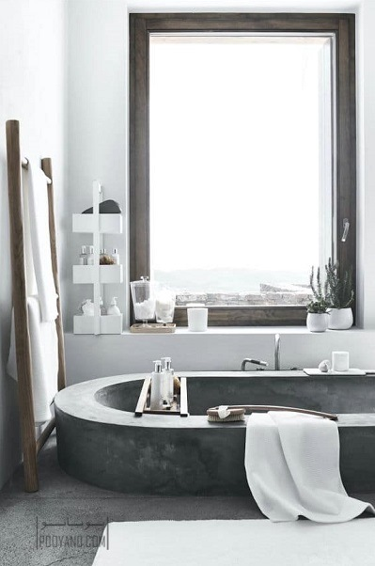
کاربرد بتن
وان بتنی
برای کسانی که به دنبال تمایز هستند و دکوراسیون بخش های مختلف منزل خود را در خاص ترین شکل ممکن ترجیح می دهند، انتخاب بتن به عنوان متریال اصلی وان حمام کار عجیبی نیست.

